Slide 1
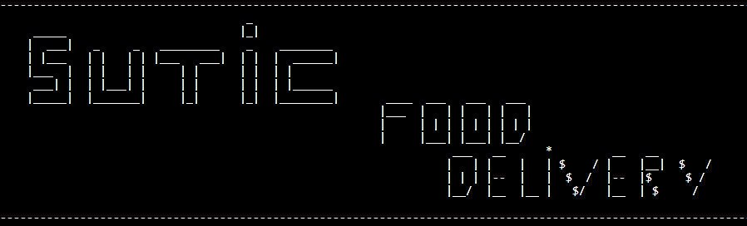
SUTIC delivery app code
De Manole Andreea si Pitica Nicola

Slide 2
Cateva cuvinte inainte
Aplicatia noastra este formata din mai multe subprograme, apelate intr un subprogram recursiv pentru a putea face cat mai multe comenzi. In aplicatie putem alege maxim doua meniuri pe comanda de la unul sau doua restaurante. Pentru a putea efectua o comanda va trebui sa introducem mai intai numele, adresa si numarul de telefon. La final, dupa ce am ales meniurile, ni se confirma comanda si putem sa alegem daca vrem sa mai facem alta comanda. In caz contrar, putem alege sa verificam baza de date. Aceasta consta intr un tabel care afiseaza toate informatiile salvate despre client si comenzile facute de acestia. Pentru a accesa baza de date trebuie sa introducem un cod, fiind informatii confidentiale. Noi am ales cel mai simplu cod: 1234. Pentru a folosi dictionarele, am citit numarul de telefon intr o variabila auxiliara, am prelucrat numarul de telefon pentru a l putea integra intr o lista si le-am salvat inclusiv si intr un struct. Este pointless, dar cand am inceput sa lucram la aplicatie foloseam structurile, deci am facut o extensie speciala in care am combinat structurile cu dictionarele.
Urmeaza sa prezentam fiecare subprogram in parte pentru a intelege mai bine codul.

Slide 3
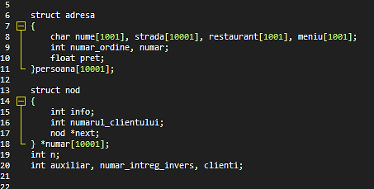
Declarari
Nume[1001] - este clar ca mi va retine numele clientului;
Strada[1001] - adresa clientului respective I;
Restaurant[1001] – numele restaurantelor de unde se comanda;
Meniu[1001] – meniurile comandate de client;
Numar_ordine – primele 4 cifre din numarul de telefon al clientului;
Numar – numarul de telefon al clientuiui;
Info – iar numarul de telefon al clientului doar ca intr un dictionar ☺
Numarul_clientului – numarul de ordine al clientului respective;
Auxiliar – imi retine numarul de telefon inainte de a il baga in dictionar;
Numar_intreg_invers – ma ajuta la separarea primelor 4 cifre ale numarului de telefon;
Clienti – numarul de clienti care au facut o comanda;

Slide 4
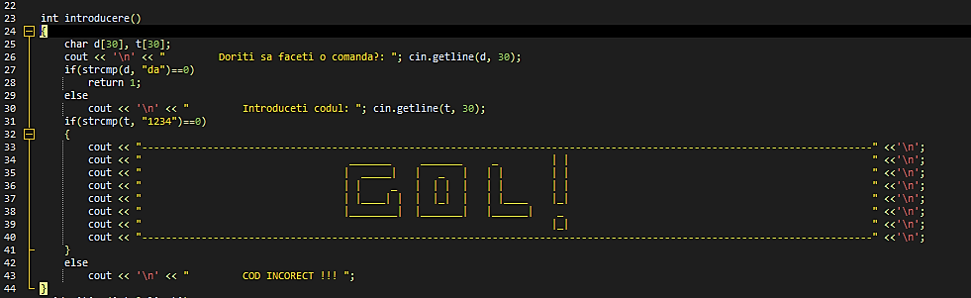
Introducere
In acest subprogram suntem intrebati daca vrem sa facem o comanda, daca raspundem cu “da” atunci vom fi redirectionati catre urmatorul subprogram, citire. Altfel, programul considera ca vrem sa accesam baza de date, si ne va ruga sa introducem codul. Desigur, nefiind nicio comanda confirmata baza de date este goala, deci programul ne va afisa “GOL!”. Daca gresim codul, programul ne va afisa “COD INCORECT ! ! !”

Slide 5
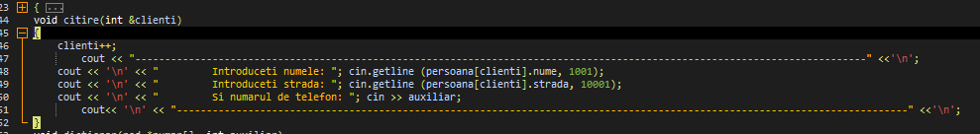
Citire
In citire este clar ca imi citeste numele, adresa si numarul de telefon, insa cel din urma este citit intr un auxiliar si urmeaza prelucrat in urmatorul subprogram. Numarul clientilor creste cu fiecare citire noua.

Slide 6
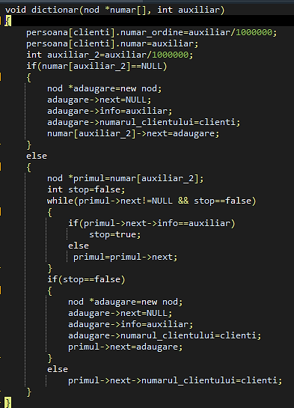
Dictionar
Mai intai salvam numarul de ordine si numarul de telefon in structura, dupa verificam daca lista este goala. Daca este goala atunci addaugam primul nod, daca nu atunci parcurgem lista si adaugam numarul la finalul acesteia. Daca numarul exista deja in lista nu schimbam nimic;
Nod->numarul_clientului trebuia sa memorize numarul de ordine I al clientului respectiv insa am renuntat la aceasta extensie.

Slide 7
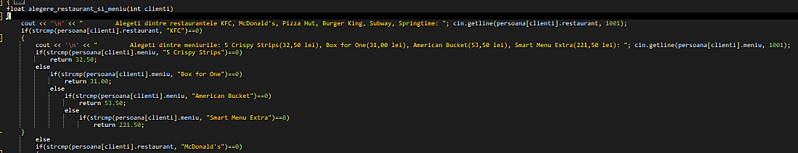
Alegere_restaurant_si_meniu
Avem 6 restaurante din care clientul poate alege, fiecare cu cele mai comandate 4 meniuri de pe Glovo, inclusiv cu pretul lor official. Functia este de tip float deoarece preturile sunt majoritar cu virgula. In poza am reusit sa capturam doar primele patru meniuri deoarece functia este mult prea lunga pentru a inteege ceva din toata ☺. Pe departe cel mai plictisitor subprogram de scris in toate tin sa precizez

Slide 8
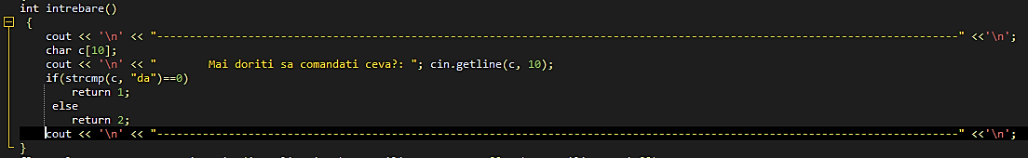
Intrebare
In subprogramul intrebare suntem intrebati daca pe langa meniul deja ales, mai vrem sa mai alegem unul si cam atat.

Slide 9
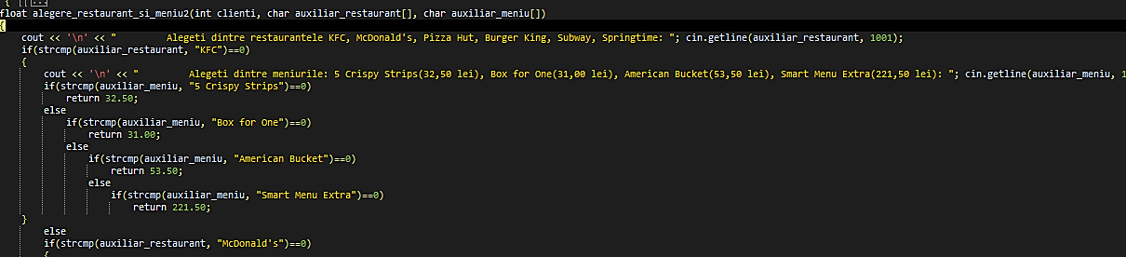
Alegere_restaurant_si_meniu2
Acelasi subprogram “Alegere_restaurant_si_meniu”, doar ca numele restaurantului si all meniului se salveaza in auxiliare care vor fi lipite de neumele initiale.

Slide 10
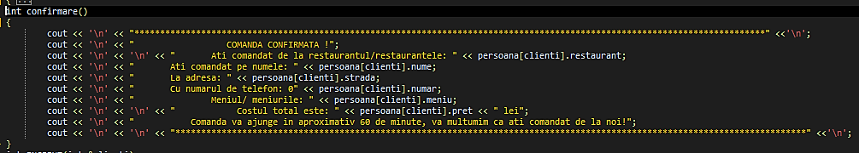
Confirmare
In confirmare programul iti afiseaza restaurantele, numele, strada, numarul de telefon, meniurile si costul

Slide 11
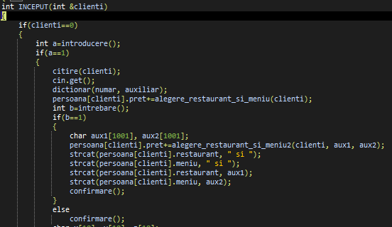
INCEPUT part 1
Ultimul subprogram si cel care le pune cap la cap pe restul, INCEPUT. Cred ca puteti observa cu cata nerabdare am putut scrie acest subprogram ☺. In prima parte a subprogramului ne ocupam de comenzi. Verificam daca este prima folosire a programului si, daca este, adaugam si introducerea. Daca introducerea returneaza 1 atunci utilizatorul vrea sa faca o comanda, deci apelam subprogramele de mai sus.
Daca dorim sa mai comandam un meniu atunci subprogramul :intrebare: va returna 1, deci va trebui sa unim numele celor doua restaurante si celor doua meniuri. Dupa aceea apelam subprogramul “confirmare

Slide 12
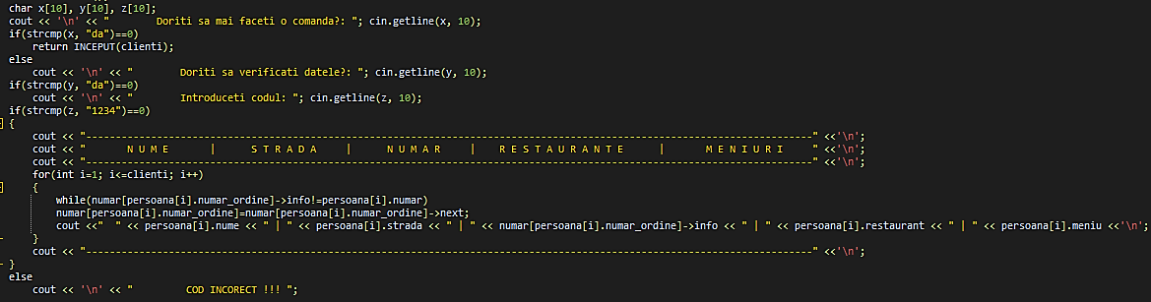
INCEPUT part 2
In a doua parte ne ocupam de baza de date. Ca sa poata fi accesata trebuie bineinteles sa introducem codul de Securitate maxima, si dupa ne va aparea un table cu fiecare client si comanda acestuia. Aici am utilizat dictionarele pentru a afisa numerele de telefon ale clientilor.
In cazul in care dorim sa mai facem o comanda, accesam acelasi subprogram recursive.

Slide 13
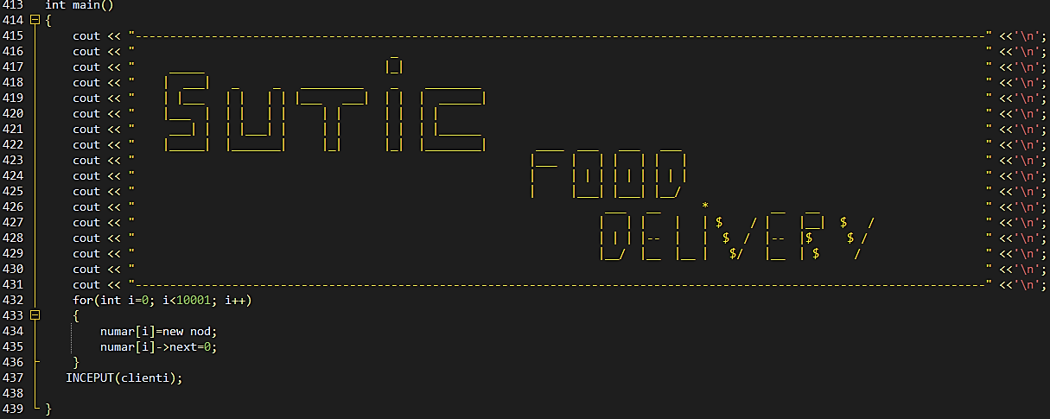
MAIN
Si ultimul dar nu cel din urma, main ul. In acesta avem logo ul aplicatiei si initializam dictionarele cu NULL, si apelam functia recursive INCEPUT.

